Slide 1
LESSON7 Studying Chinese
第七课：学中文（xué zhōng wén ）
夏千舒 XIA,Qianshu
March. 02th，2020

Slide 2
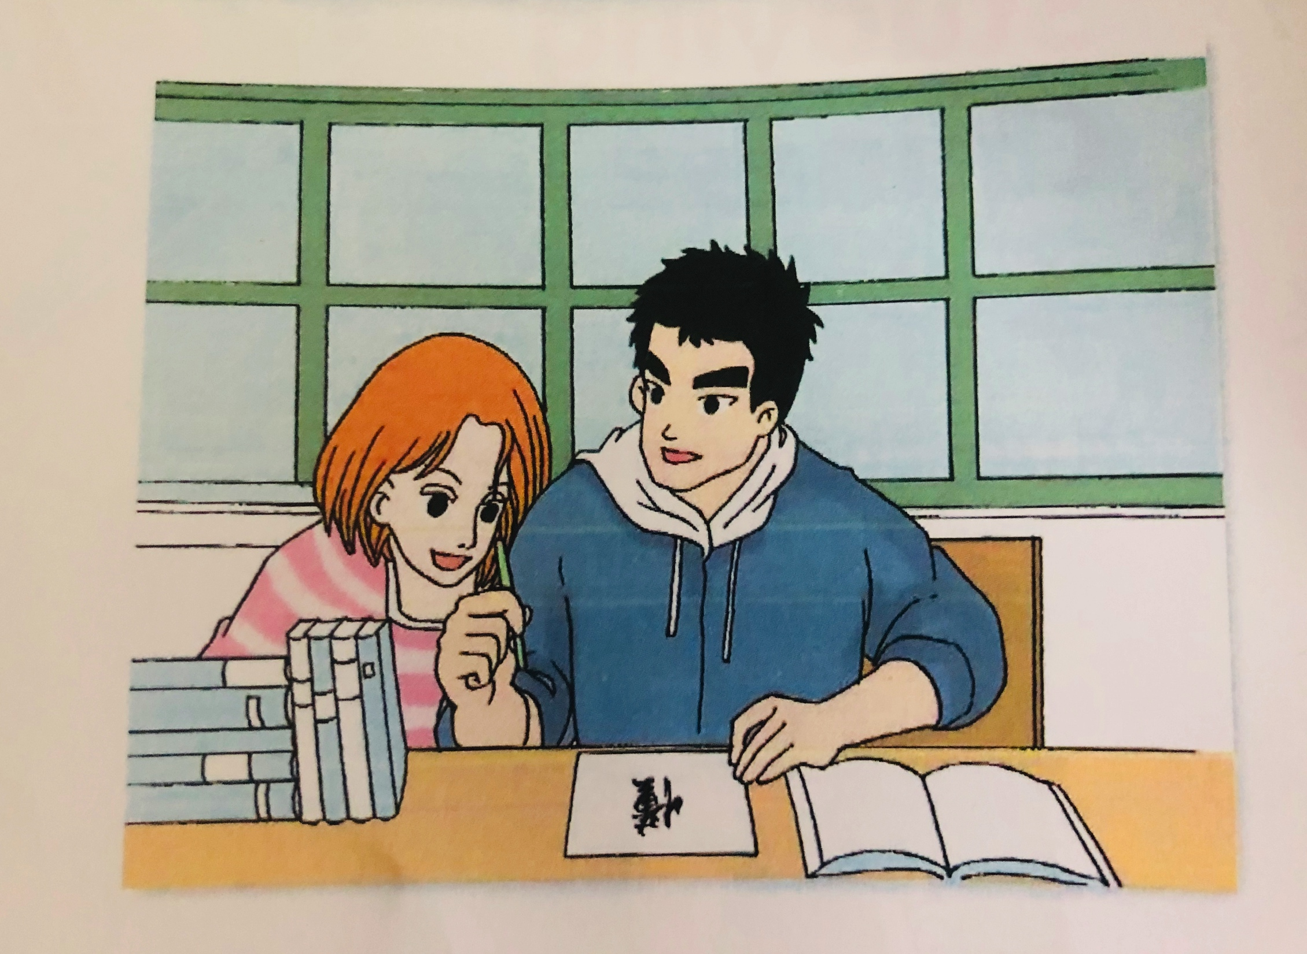
shuō huà
说话
vo to talk
话 huà n word；speech
lǐ yǒu gēn wáng péng shuō huà
李友跟王朋说话

Slide 3
shàng ge
nǐ shàng ge zěn me yàng
上个
the previous one
zhōumò
周末
A：你上个_____怎么样？
B： 。
我很好／我很忙／不错。

Slide 4
Grammar 1
de
得
p （a structural particle）

Slide 5
fù xí
EXAM
复习
v to review
fù xí kǎo shì
复习考试

Slide 6
xiě
zì
写 字
v to write n character

Slide 7
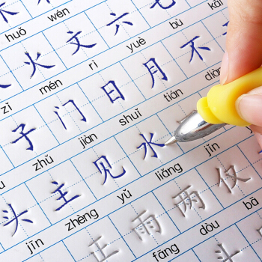
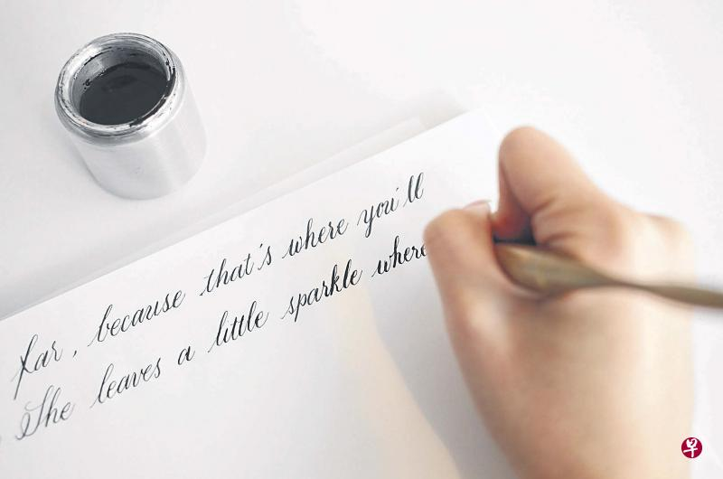
hàn zì
汉字
n Chinese characters
xiě hàn zì
写汉字
xiě yīng wén
写英文

Slide 8
màn
kuài
慢
adj slow
快
adj quickly

Slide 9
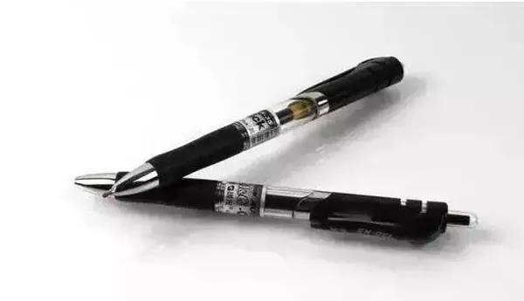
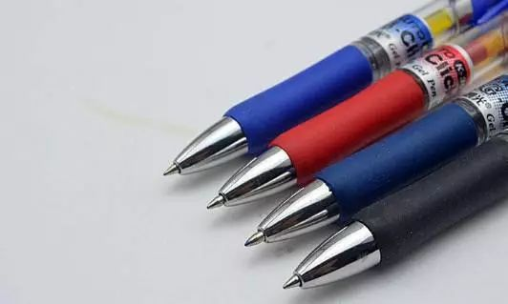
zhī
bĭ
枝
m measure word for long，thin，inflexible
objects such as pens，rifles.
笔
n pen

Slide 10
zhāng
zhǐ
纸
n paper
张
m measure word for flat objects，paper pictures，etc.

Slide 11
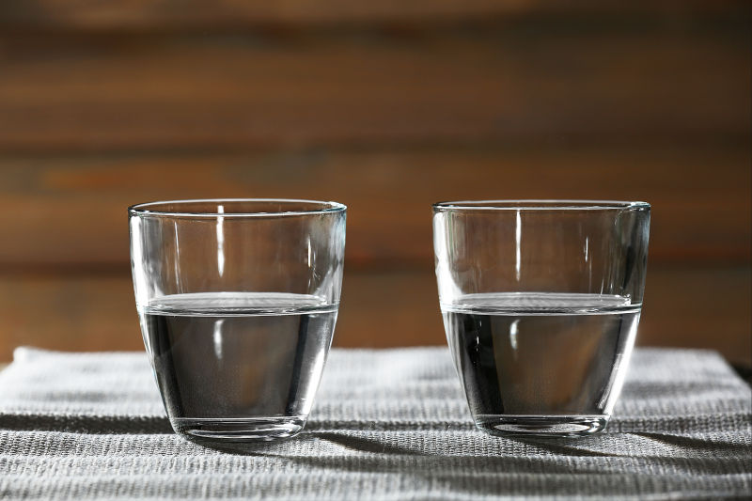
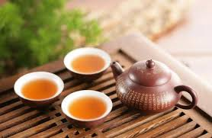

Slide 12
jiāo
zěnme
教
v to teach.
怎么
qpr how；how come
nǐ jiāo wǒ zěnme ba ！
写汉字
A：你教我怎么 吧！
B：好／可以
说中文
说英文

Slide 13
dǒng
懂
v to understand
A：懂／明白了吗？
B： 。
懂／明白了

Slide 14
Grammar 2
zhēn
真
adv really
布尔诺（Brno）真漂亮

Slide 15
nǎ li
哪里
pr where
A： 你真漂亮！
B： .
哪里，哪里
哪里（nǎli ),which literally means “where,” is a polite reply to a compliment. In recent times however,哪里（nǎli ）has become somewhat old fashioned.

Slide 16
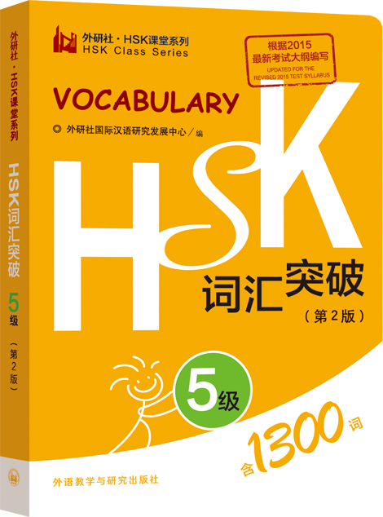
yǔfǎ
yùxí
预习
v to preview
语法
n grammar
fù xí
shēngcí
复习
v to review
生词
n new words；vocabulary

Slide 17
xué
学
v to study；to learn
生词
我喜欢学 。
我不喜欢学 。
语法

Slide 18
dì
Ordinal numbers in Chinese are formed by placing 第 (dì) before cardinal numbers, e.g., 第一 (dì yī, the first), 第二杯茶 (dì èr bēi chá, the second cup of tea), 第三个月 (dì sān ge yuè, the third month).
However, 第 (dì) is not used in names of months: 一月, 二月, 三月(yīyuè, èryuè, sānyuè, January, February, March). Neither is it used to indicate the birth order of siblings: 大哥, 二哥, 三哥 (dà g ē, èrgē, sāngē, oldest brother, second oldest brother, third oldest brother); 大姐, 二姐, 三姐 (dàjiě, èrjiě, sānjiě, oldest sister second oldest sister, third oldest sister).
第
prefix

Slide 19
dì yī kè
第一课
wèn hǎo
dì yī gè yuè
LESSON 1 问好 Greetings
LESSON 2 家庭 Family
LESSON 3 时间 Dates and Time
LESSON 4 爱好 Hobbis
LESSON 5 看朋友 Visiting Friends
LESSON 6 约时间 Making Appointments
LESSON 7 学中文 Studying Chinese
the fist month？
the second month？
the third month？
the first cup of tea？
the second cup of tea？
the first bottle of water？
the second bottle of water？
第一个月
jiā tíng
dì
shí jiān
第
prefix
ài hǎo
kàn péngyou
yuē shí jiān
xué zhōng wén

Slide 20
róng yì
nán
duō
容易
adj easy
难
adj difficult
多
adj many，much
Grammar
Vocabulary
Chinese characters
考试
考试
第七课______很多.
_______很容易.
________很难.

Slide 21
Descriptive Complements (I)：Verb＋得（de）＋complement
The particle 得 (de) can be used after a verb or an adjective. This lesson mainly deals with 得 (de) as it appears after a verb. What follows 得 (de) in the construction introduced in this lesson is called a descriptive complement, which can be an adjective, an adverb, or a verb phrase.
In this lesson, the words that function as descriptive complements are all adjectives. These complements serve as comments on the actions expressed by the verbs that precede 得 (de).
Tā xiě zì xiě de hěn hǎo
他写字写得很好。He writes characters well
[很好 (hěn hǎo, very well) is a comment on the action 写 (xiě， to write).]
睡得很早
睡觉（VO） 早
他睡觉 。

Slide 22
PRACTICE ：Verb＋得（de）＋complement
Nǐ shuō zhōng wén shuō dé zěn me yàng ？
你说中文说得怎么样
shuō zhōngwén
A : __________________？
B : __________________。
EXAMPLE：说中文(VO)／好 ➔
wǒ shuō zhōngwén shuō de hěn hǎo
我说中文说得很好
打球（VO）／好
写字（VO）／漂亮
说英文（VO）／快
考试（VO）／好
预习生词（VO）／不错
唱歌（VO）／好
跳舞（VO）／好
准备考试（VO）／好
xiě zì ／ piāo liang
yùxí shēng cí
zhǔn bèi kǎo shì

Slide 23
GRAMMAR ：太…了（tài…le,too ） and 真（zhēn , really）
when 太（tài，too ）is used in an exclamatory sentence, 了 （le） usually appears at the end of the sentence.
EXAMPLE
有意思
汉字太有意思了！
汉字真有意思！

Slide 24
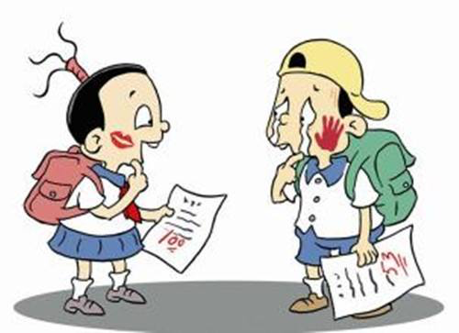
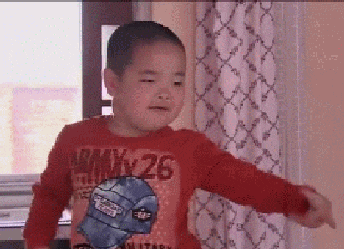
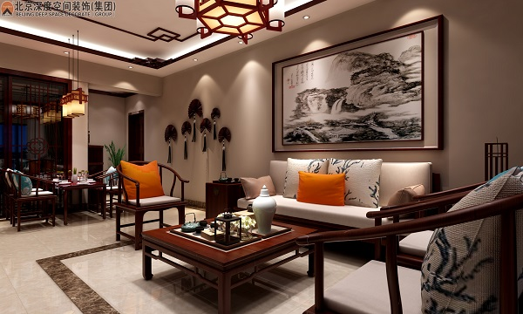
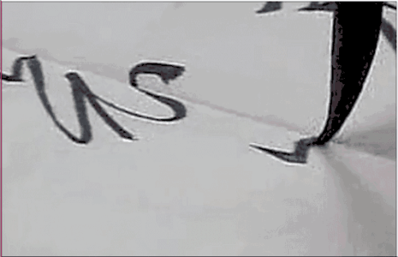
GRAMMAR ：太…了（tài…le,too ） and 真（zhēn , really）
跳舞／有意思
家／漂亮
考试／容易or难
学习中文／容易or难
写字／快or漂亮
说话／快or慢

Slide 25
GRAMMAR ：（有一点儿yǒuyìdiǎnr，a little bit）＋adjective
The phrase 有一点儿（yǒuyìdiǎnr） precedes adjectives or verbs. It often carries a negative tone. The 一 （yì）in the phrase is optional .
我觉得中文有(一)点儿难。
Wǒ juéde Zhōngwén yǒu(yì)diǎnr nán.
(I think Chinese is a little bit difficult.)
*我觉得中文有(一)点儿容易。
* Wǒ juéde Zhōngwén yǒu(yì)diǎnr róngyì.
*(I think Chinese is a little bit easy.)

Slide 26
GRAMMAR ：（有一点儿yǒuyìdiǎnr，a little bit）＋adjective
The phrase 有一点儿（yǒuyìdiǎnr） precedes adjectives or verbs. It often carries a negative tone. The 一 （yì）in the phrase is optional
难？容易？多
nǐ jué de dì qī kè de yǔfǎ zěn me yàng？
nǐ jué de dì qī kè de shēngcí zěn me yàng？
A：你觉得第七课的语法怎么样？
B： 。
A：你觉得第七课的生词怎么样？
B： 。
我觉得第七课的语法有一点儿难
nǐ jué de dì qī kè de kèwén zěn me yàng？
nǐ jué de zhè gè xīngqī de gōngkè zěn me yàng ？
A：你觉得第七课的课文怎么样？
B： 。
A：你觉得这个星期的功课怎么样？
B： 。

Slide 27
zhōngwén yǔfǎ
zhōng wén yǔ fǎ yǒu yì diǎnr nán 。
［有一点儿yǒuyìdiǎnr］
1.中文语法＊难
2.汉字＊容易
3.中文课＊早
4.老师说话＊快
5.你家＊漂亮
6.写汉字＊容易
7.我们的考试＊难
8.第七课的生词＊少
9.这个星期的功课＊少
中文语法有一点儿难。
hàn zì
zhōngwén kè
shuōhuà
xiě hànzì
kǎoshì
dì qī kè de shēngcí
gōngkè

Slide 28
GRAMMAR ：就（jìu）and 才（cái ）compared
The adverb 就（jìu）suggests the earliness or promptness of an action in the speaker’s judgment.
The adverb 才（cái）is the opposite. It suggests the tardiness or lateness of an action as perceived by speaker.
EXAMPLE:
xuéxiào xià wǔ sān diǎn kāi huì
➔
我下午两点就来了。
earliness
学校下午三点开会 ， 2：00pm
学校下午三点开会， 。
xuéxiào xià wǔ sān diǎn kāi huì
学校下午三点开会 ， 4：00pm ➔
我下午四点才来
lateness
学校下午三点开会， 。
when commenting on a past action，就 is always used with 了 but 才 is never used with 了

Slide 29
The adverb 就（jìu）suggests the earliness or promptness of an action in the speaker’s judgment.
The adverb 才（cái）is the opposite. It suggests the tardiness or lateness of an action as perceived by speaker.
mā mā píng cháng wǎn shàng liù diǎn huí jiā，
妈妈八点才回家
妈妈平常晚上六点回家，昨天晚上 8 : 00pm 。
我平常早上七点吃早饭，今天早上 6：30am 。
我平常早上七点去上课，昨天早上 8：30am 。
我平常晚上十点睡觉，昨天晚上 11：45pm 。
我平常晚上九点开始做功课，昨天晚上 7:00pm 。
我平常晚上八点开始学中文，昨天晚上 6:30pm .
late
wǒ píng cháng zǎo shàng qī diǎn chī zǎo fàn
early
我六点半就吃早饭了
wǒ píng cháng zǎo shàng qī diǎn qù shàng kè
late
wǒ píng cháng wǎn shàng shí diǎn shuì jiào
late
wǒ píng cháng wǎn shàng jiǔ diǎn kāi shǐ zuò gōng kè
early
wǒ píng cháng wǎn shàng bā diǎn kāi shǐ xué zhōng wén
early

Slide 30
［王朋跟李友说话］
李友你上个星期考试考得怎么样？
因为你帮我复习，所以考得不错。但是我写中国字写得太慢了！
是吗？以后我跟你一起练习写字，好不好？
那太好了！我们现在就写，怎么样？
哪里(nǎli), which literally means “where,” is ^{a polite reply} to a compliment. In recent times, however,哪里(nǎli) has become somewhat old-fashioned. Many people will respond to a compliment by saying 是吗 (shì ma, is that so). Some young people in urban areas will also acknowledge a compliment by saying 谢谢 (xièxie, thanks) instead.
好，给我一枝笔、一张纸。写什么字？
你教我怎么写“懂”字吧。
好吧。
你写字写得真好，真快。
哪里，哪里。你明天有中文课吗？我帮你预习。

Slide 31
明天我们学第七课。第七课的语法很容易，我都懂，可是生词太多，汉字也有一点儿难。
没问题，我帮你。

